Slide 1



Integrantes:
Andres Marin Castelblanco
Karem Moreno Pacheco
Alexandra Ardila

Slide 2
CONTENIDO
AVANCES Y EXPERIENCIAS EN LA REALIZACIÓN DEL SRS
AVANCE PROTOIPO
PLANEACION VS EJECUCION
PRIORIZACION DE REQUERIMIENTOS
PREVISUALIZACION DEL PROTOTIPO

Slide 3
AVANCES Y EXPERIENCIAS EN LA REALIZACIÓN DEL SRS
Buen trabajo en equipo
Generalmente es difícil lograr el total cumplimiento de la actas y reuniones
Se ha obtenido buena retroalimentación, por parte de nuestros clientes (casos de uso, requerimientos, modelo del dominio)
Ejemplos…

Slide 4
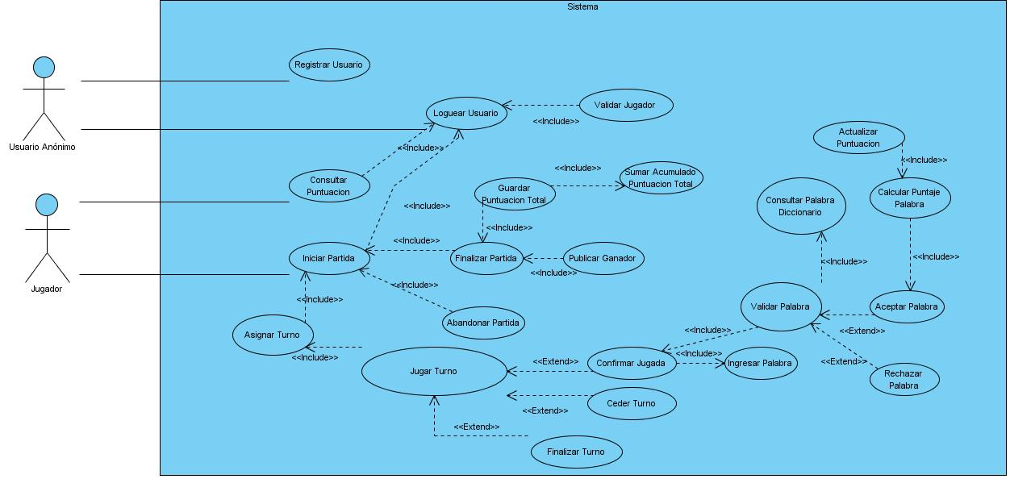
CASOS DE USO - RETROALIMENTACION
VERSION 2.0

Slide 5
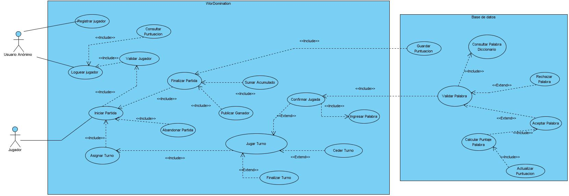
CASOS DE USO - RETROALIMENTACION
VERSION 3.0

Slide 6
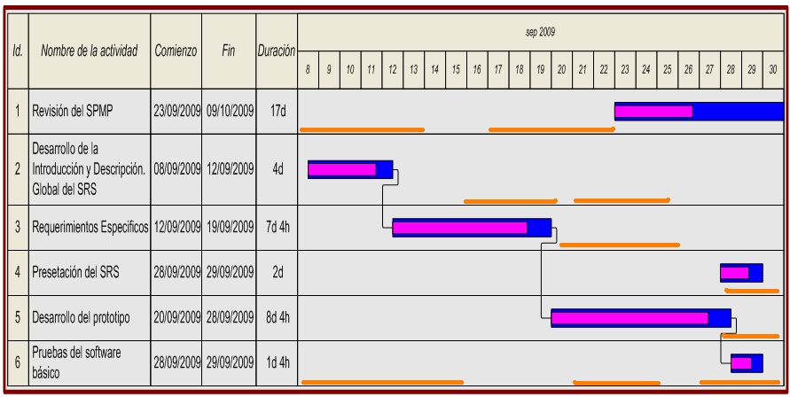
Planeación vs ejecución

Slide 7
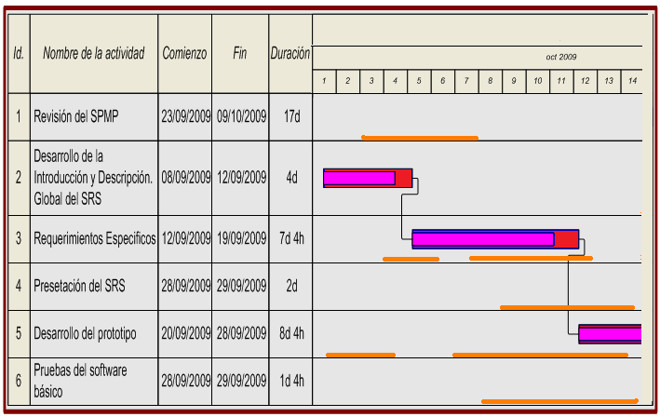
Planeación vs ejecución
Sobrepase de tiempos

Slide 8
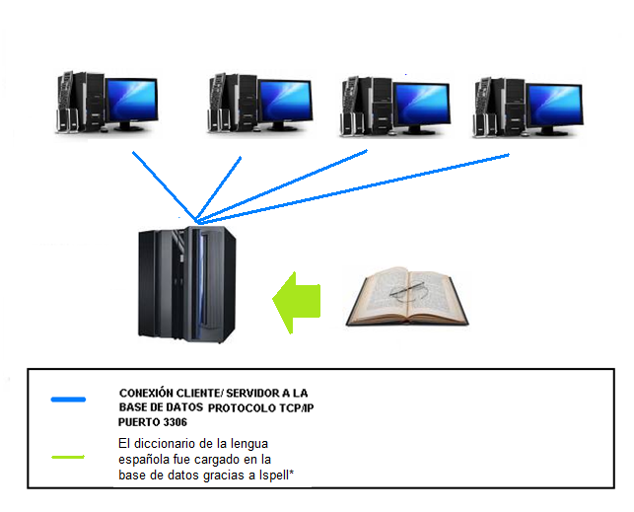
Comunicación de la aplicacion

Slide 9
AVANCE Y JUSTIFICACION PROTOTIPO
Número del Requerimiento | Descripción | Implementación en software | AVANCE | PRIORIDAD
1 | La aplicación WorDomination al iniciarse debe lanzar una ventana Login. | SI | 100% | ALTA
2 | El usuario registrado debe loguearse con su usuario y contraseña, en la ventana Login, para poder ingresar a la ventana mesa de jugadores. | SI | 100% | ALTA
3 | En caso de que no hayan usuarios registrados, la aplicación worDomination debe lanzar como primera pantalla la ventana Registro. | NO | 0% | BAJA
4 | Luego de que un jugador se loguee, la ventana Login debe convertirse en la ventana mesa de jugadores. | NO | 0% | MEDIA
5 | Dentro de la ventana Login debe haber una opción para que un usuario no registrado pueda hacer su registro, con nombre y contraseña. | SI | 100% | MEDIA
6 | Cuando se inicie la ventana mesa de jugadores, la aplicación WorDomination debe asignar su turno conforme su orden de llegada | NO | 0% | BAJA
7 | La aplicación WorDomination debe permitir de 2 a 4 jugadores en una partida. | NO | 0% | BAJA
8 | Dentro de la ventana WorDomination, debe mostrarse un tablero de 15x15 cuadros, en donde se puedan armar las palabras | SI | 100% | ALTA
9 | Cuando el jugador presione el botón “confirmar jugada” en la ventana WorDomination, la aplicación WorDomination debe a través de un diccionario de datos verificar la validez de la palabra | SI | 100% | ALTA
10 | La aplicación WorDomination debe repartir 7 fichas para cada jugador al inicio de la ventana WorDomination | SI | 100% | ALTA
11 | La aplicación WorDomination debe permitir que cuando el jugador esté dentro de una partida en el momento de su turno, tenga la opción de ceder el turno | NO | 0% | BAJA
12 | La aplicación WorDomination debe permitir armar una palabra en el tablero de la ventana WorDomination, al jugador que se la haya asignado el turno dentro de la partida | SI | 100% | ALTA
13 | La aplicación WorDomination, en caso de rechazo de la palabra por parte del diccionario, debe impedir que el jugador en turno no reciba puntuación | NO | 0% | MEDIA
14 | La aplicación WorDomination, en caso de rechazo de la palabra por parte del diccionario, debe asignar el turno al siguiente jugador | NO | 0% | BAJA
15 | La aplicación WorDomination, en caso de validar la palabra, debe asignar el turno al siguiente jugador | NO | 0% | BAJA

Slide 10
AVANCE Y JUSTIFICACION PROTOTIPO
16 | La aplicación WorDomination, en caso de validar la palabra, debe admitir sólo aquella palabra que esté en el idioma español | SI | 100% | ALTA
17 | La aplicación WorDomination debe contabilizar un tiempo límite de turno de un jugador | SI | 100% | ALTA
18 | La aplicación WorDomination debe finalizar el turno de un jugador cuando el límite de tiempo de éste se haya acabado | NO | 0% | BAJA
19 | La aplicación WorDomination sólo debe permitir a partir del segundo turno en adelante, armar una palabra con la(s) palabra(s) ya armada(s) anteriormente | NO | 0% | BAJA
20 | La aplicación WorDomination debe calcular el valor total de la palabra ingresada mostrándola en la ventana WorDomination | NO | 0% | BAJA
21 | La aplicación WorDomination debe calcular la puntuación del jugador que logró validar una palabra dentro de la partida | NO | 0% | BAJA
22 | La aplicación WorDomination debe permitir al jugador ingresar la palabra dentro del tablero de texto para su correcta validación | SI | 100% | ALTA
23 | La aplicación WorDomination debe validar que las letras dentro del tablero de texto, estén en las fichas asignadas al jugador | SI | 100% | ALTA
24 | La aplicación WorDomination debe validar que la cantidad de letras con el mismo char, dentro del tablero de texto, concuerden con la cantidad asignada al jugador. | SI | 100% | ALTA
25 | La aplicación WorDomination debe terminar el juego en el caso de que se acaben el total de las fichas asignadas para una partida (son 98 fichas en total) | SI | 100% | ALTA
26 | La aplicación WorDomination debe permitir que para el caso en que queden dos (2) jugadores y uno de ellos se retire del juego, se declare ganador de la partida al jugador que quedó en el juego | NO | 0% | BAJA
27 | La aplicación WorDomination debe guardar la puntuación total de la partida de los jugadores, luego de declarar ganador para algún jugador en la partida | NO | 0% | BAJA
28 | La aplicación WorDomination debe diferenciar entre una desconexión de Internet y una desconexión voluntaria del usuario, lanzando un aviso al jugador del estado de la conexión o de la salida de un jugador | SI | 100% | MEDIA
29 | En el caso de que haya entrado un sólo jugador, la aplicación WorDomination debe mostrar un aviso “wait”, en la ventana mesa de jugadores, mientras llega el segundo jugador | NO | 0% | BAJA
30 | La ventana WorDomination debe mostrar una mesa de los cupos disponibles para una partida, para aquel jugador que haya realizado el login | NO | 0% | BAJA

Slide 11
AVANCE Y JUSTIFICACION PROTOTIPO
31 | La aplicación WorDomination no debe permitir la participación dentro de la partida de un jugador no registrado | SI | 100% | ALTA
32 | La aplicación WorDomination debe hacer visible para el usuario, el progreso de la conexión a la base de datos, mediante un progressbar, el cual mostrará el avance de esta transacción hasta su finalización. | SI | 100% | MEDIA
33 | Cuando se ponen las letras en el tablero, la aplicación WorDomination debe leer la palabra de arriba hacia abajo si es vertical, antes de validar la palabra en el diccionario | SI | 100% | ALTA
34 | Cuando se ponen las letras en el tablero, la aplicación WorDomination debe leer la palabra de izquierda a derecha si es horizontal, antes de validar la palabra en el diccionario | SI | 100% | ALTA
35 | Dentro de la ventana WorDomination debe haber un cuadro actualizado con el puntaje de todos los jugadores que están en la partida | SI | 100% | ALTA
36 | La aplicación WorDomination debe mostrar la activación de un reloj regresivo de turno en la ventana WorDomination | SI | 100% | MEDIA
37 | La aplicación WorDomination debe ejecutarse a través de un panel de Java, el cual será la interfaz al usuario, que le permitirá interactuar con el sistema | SI | 100% | ALTA
38 | Luego de que ya están los jugadores completos (mínimo 2, máximo 4) para iniciar la partida, la ventana mesa de jugadores invoca la ventana WorDomination para iniciar la partida | NO | 0% | BAJA
39 | Dentro de la ventana WorDomination debe existir una opción para que el jugador pueda abandonar la partida | NO | 0% | MEDIA
40 | El diccionario de la lengua española debe estar dentro de la misma base de datos que usa la aplicación WorDomination | SI | 100% | ALTA
 | TOTAL PORCENTAJE: |  | 58%

Slide 12
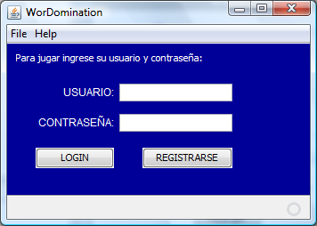
DIFERENTES INTERFACES DEL PROTOTIPO
VENTANA LOGIN
NOMBRE O NICK DEL JUGADOR
OPCION PARA REGISTRAR AL JUGADOR
CONTRASEÑA
OPCION PARA VALIDAR EL JUGADOR

Slide 13
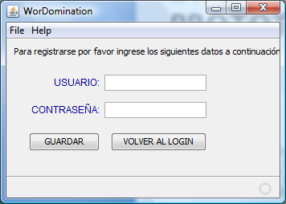
DIFERENTES INTERFACES DEL PROTOTIPO
VENTANA REGISTRO
NOMBRE O NICK DEL JUGADOR
OPCION PARA REGISTRAR AL JUGADOR
CONTRASEÑA
OPCION PARA VALIDAR EL JUGADOR

Slide 14
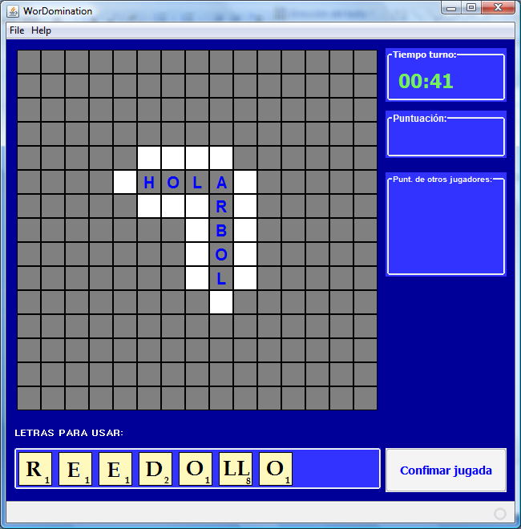
DIFERENTES INTERFACES DEL PROTOTIPO
Controlador del tiempo del turno, si se acaba el jugador pierde los movimientos hechos y el puntaje.
VENTANA WORDOMINATION
Algoritmo que evalúa las casillas donde el jugador puede mover.
Tablero o cuadrilla, es el espacio donde los diferentes jugadores armaran sus palabras
7 Fichas escogidas en forma aleatoria, y extraídas de la bolsa de letras que tiene la partida
Ejecuta la validación de la palabra.

